Slide 1
社区代码片段引用风险分析方案设计
Author’s name: 郑志鹏
Date:2022-07-22

Slide 2
开源社区的源代码片段（片段和文件，以下统称片段）引用情况的简介
社区对于源代码片段引用风险的总体策略
源代码片段引用License/Copyright变更风险分析
源代码级的License冲突风险分析
源代码片段引用风险分析方案设计

Slide 3
1. 源代码片段引用情况的简介
公司内部：要求避免源代码片段引用，用包管理器引用替代。该要求是合理的，包管理器引用依赖在软件升级维护，可信溯源等方面都有优势。
开源社区：因为以下几种情况，让源代码片段引用在开源领域普遍存在，几乎无法避免。
Fork 上游项目进行开发的情况： 举例：openEuler kernel Fork from Linux kernel, kernel里面的大部分源文件都是和 linux kernel一致的，是大量的片段引用。
早期或当前缺乏流行的包管理器的语言的，比如C/C++, golang, javascript等，只是为了避免片段引用而必须“重复造轮子”，也不是对开源精神的好的实践。
对于某一些基础算法或函数，作者并不愿意用包管理器打包发布。
作为领域专家的某社区开发者，将自己已经贡献给项目A的代码，又贡献给了项目B。而A/B License不同
软件工程与交叉领域产生的代码，举例：由气象学家写的大气运动相关算法的代码。这些类的代码越来越多开源，但相关的作者对通过包管理器发布他们的代码缺乏兴趣。

Slide 4
2. 社区对于源代码片段引用风险的总体策略
不鼓励但允许片段引用（如果能迁移成包管理器引用更好）
严格防止变更了片段Copyright声明或License声明的的情况。 → 为社区带来严重的声誉风险。
严格防止引入片段的License和项目的License不兼容的情况。如：在MulanPSL-2.0的项目中, 引入了GPL-2.0-only的片段。 → 给社区的下游带来严重的合规风险。
社区的源代码片段引用风险治理，就是要解决2 ,3类的风险。

Slide 5
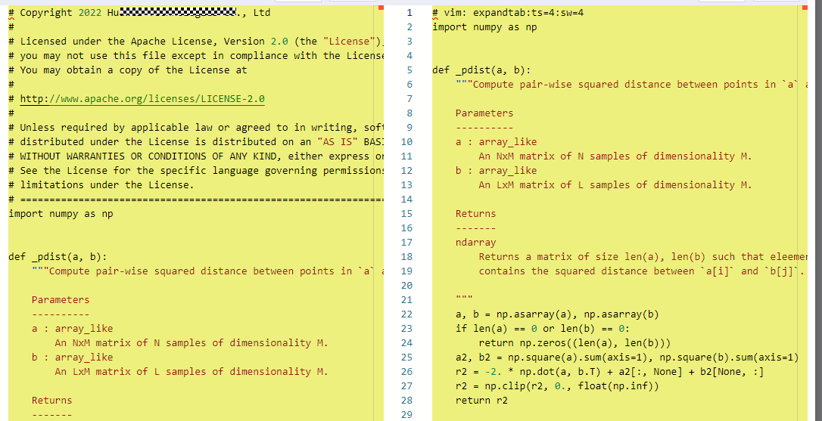
3.源代码片段引用License/Copyright变更风险分析
从一个例子出发：

Slide 6
3.源代码片段引用License/Copyright变更风险分析
风险分析：关键点-不要修改被引用片段的License&Copyright声明
我们需要关注4个要素：本地项目的License/Copyright, 本地文件的License/Copyright, 远程项目（被引用的开源项目，以下统称远程项目）的License/Copyright, 远程文件的License/Copyright
如果文件级的License或Copyright未声明，则它会继承项目级的License/Copyright声明
本地文件L/C声明 | 远程文件 L/C声明 | 本地项目的声明 和远程项目的L/C声明 | 本地文件“实际的” L/C 声明 | 远程文件“实际“ L/C 声明 | 关注的风险 | 整改措施
空 | 空 | LPL (Local Project License) LPC (Local Project Copyright) RPL (Remote Project License) RPC (Remote Project Copyright) | LPL, LPC | RPL, RPC | LPL 大概率不等于 RPL LPC 一定不等于RPC | 本地文件添加RPL, RPC声明，并增加出处声明
空 | 有 |  | LPL, LPC | RFL, RFC | LPL 大概率不等于 RFL LPC 一定不等于RFC | 本地文件保留RFL, RFC，不要删除
有 | 空 |  | LFL，LFC | RPL, RPC | 检查：本地文件的L/C声明是否远程项目信息L/C一致。 | 如有风险：修改本地文件的L/C声明
有 | 有 |  | LFL, LFC | RFL, RFC | 检查： LFL = RFL and LFC = RFC | 如有风险：修改本地文件的L/C声明

Slide 7
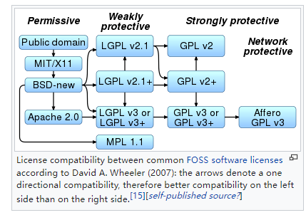
4.源代码级的License冲突风险介绍
源代码级的License冲突是最应该关注的License冲突。因为存在License冲突的2个源文件，绑定是最紧密的，它们无法被认为是独立项目，并且无论是分发源代码还是二进制，它们都将一起分发
源代码片段引用容易引入源码级的License冲突。举例：在MulanPSL-2.0的项目中引入了GPL-2.0-only的代码片段。
实践中，我们一般不考虑文件和文件的License的冲突，只考虑项目和其中文件的License冲突，如果项目和其中每个文件的License兼容，则项目中的两两文件也不存在冲突。即只需要检查本地项目的 License声明(LPL)与远程文件的“实际的”License是否存在冲突。如果冲突，以文件为主。
License冲突有“实质”冲突和“条款”冲突之分。“实质冲突”License条款背后的目标冲突，“条款”冲突：License的条款冲突，但条款背后要达成的目标一致。该认识非业界共识，暂不影响方案设计。

Slide 8
2类风险的规则总结（社区待发布的规则草稿）
本地文件L/C header | 远程文件L/C header | 本地项目级L/C声明 | 本地文件“实际” L/C header | 远程文件“实际”“L/C header | 关注的风险
空 | 空 | 从项目root目录找 | 继承项目的版权信息 | 继承远程项目 | 1.本地项目与远程项目版权信息不一致。 2.本地项目License宽松，远程项目copyleft(传染性）
空 | 有 |  | 继承项目 | 遵照本身 | 1.本地项目与远程文件的版权信息不一致。 2.本地项目License宽松，远程文件copyleft(传染性）
有 | 空 |  | 遵照自身 | 继承远程项目 | 1.本地文件与远程项目的版权信息不一致。 2.本地项目License宽松，远程项目copyleft(传染性）
有 | 有 |  | 遵照自身 | 遵照自身 | 1.本地文件与远程文件的版权信息不一致 2.本地项目的License宽松，远程文件copyleft

Slide 9
5.片段引用风险分析的方案设计：
片段引用溯源能力: Scanoss
提取：RFL， RFC，RPL， RPC
分析源代码级License冲突风险
按规则分析“L/C”变更风险
License冲突表
本地合规信息提取能力：张飞
提取: LFL， LFC，LPL, LPC
合规治理平台
片段引用风险数据库
查询和审计UI
API 接口
查询/回传审计结果
华佗系统（Highlight片段引用风险项）

